Slide 1
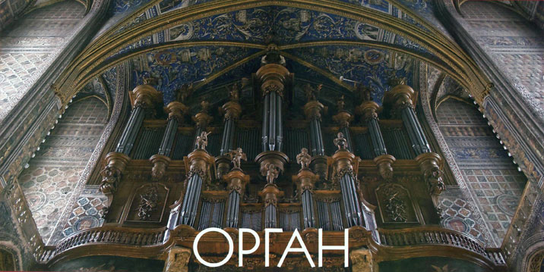

Slide 2
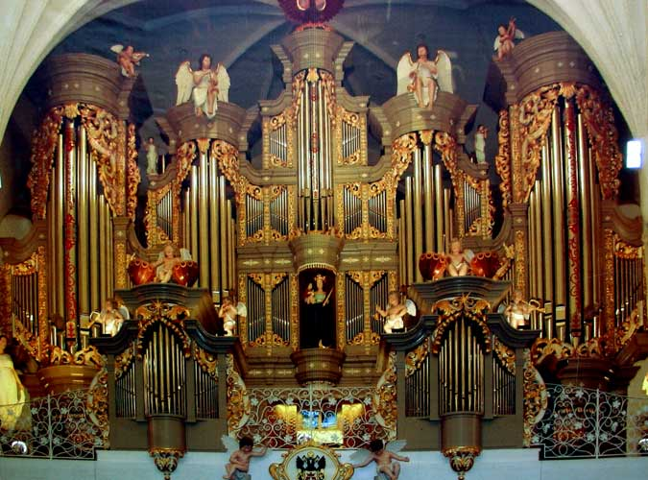
Король музыкальных инструментов - именно так называл орган В.А. Моцарт.

Slide 3
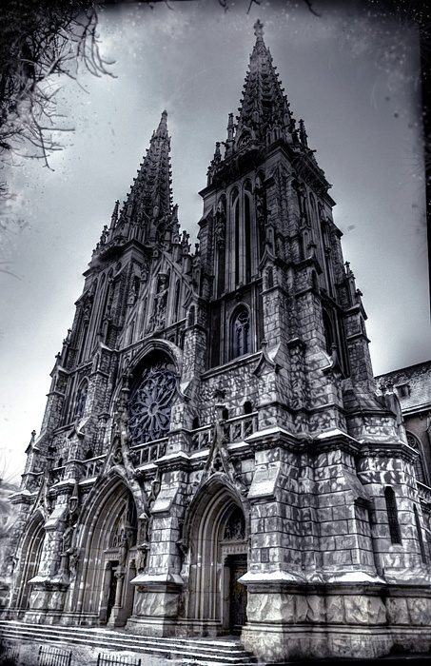
С VII века орган используется в церквах (католических), где звучит церковная музыка,

Slide 4
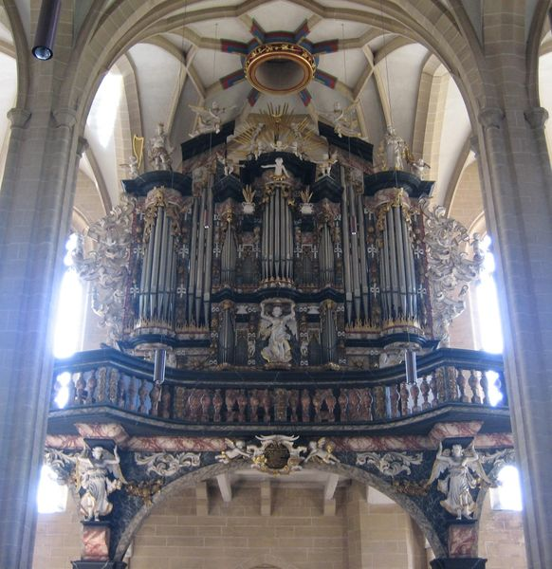
Основная цель большинства органов в Северной Америке, Европе, Австралии и Новой Зеландии состоит в том, чтобы играть для христианских и еврейских религиозных церемоний. Орган, используемый с этой целью вообще называют церковным органом.

Slide 5
Впоследствии на органе стали исполнять музыкальные произведения и светского характера.

Slide 6
Прародителем органа можно считать древний инструмент, состоящий из соединенных в ряд или по окружности трубок; воздух в которые вдувается ртом.
Одна из разновидностей такого инструмента называется шэн.
Шэн — древний лаосский (китайский, бирманский) народный духовой язычковый музыкальный инструмент, тростниковый органчик . Он состоит из 16 стеблей тростника.

Slide 7
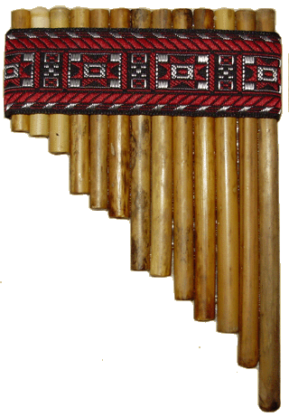
Наиболее ярко выраженным древнейшим предшественником органа является древнегреческий инструмент сиринкс, или
флейта Пана.
Флейта Пана (по имени древнегреческого божества стад, лесов и полей) - многоствольный духовой музыкальный инструмент. Набор параллельно расположенных и скрепленных (реже - не скрепленных) между собой трубочек-флейт разной длины встречается с древности у разных народов.

Slide 8
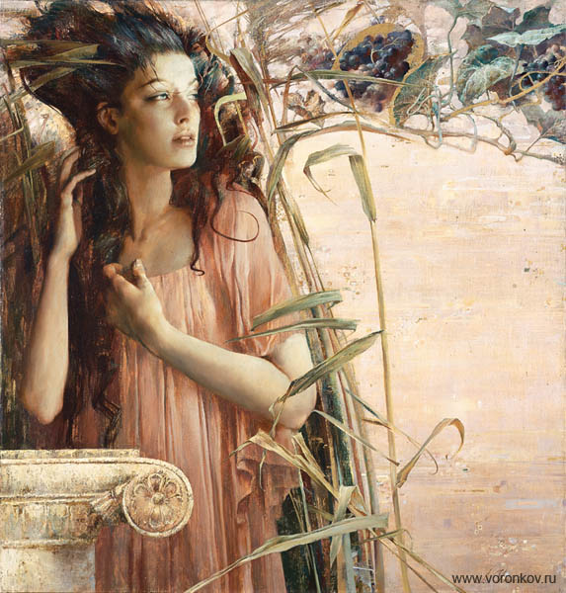
Давным-давно в Древней-древней Греции жил-был козлоногий бог по имени Пан. Любил он вино, музыку, и, конечно, женщин. Идет он по своему лесу - вдруг нимфа. По имени Сиринкс. Пан к ней... А красавица-нимфа невзлюбила козлоногого и бежать. Бежит-бежит, а Пан ее уже настигает. Взмолилась Сиринкс своему отцу - речному богу, спаси меня, батюшка, от Пана. Отец превратил ее в тростник.

Slide 9
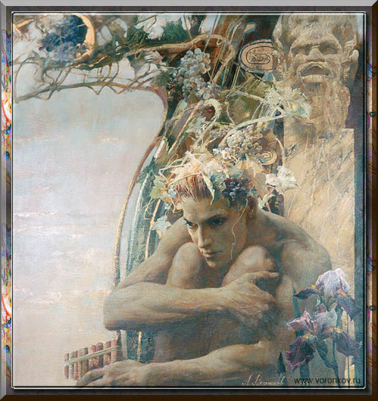
Срезал Пан тот тростник и сделал себе из него дудку. И давай на нем играть. Никто не знает, что не флейта это поет, а сладкоголосая нимфа Сиринкс

Slide 10
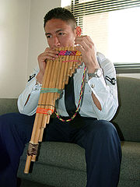
С тех пор и повелось, что многоствольные флейты, похожие на заборчик из укорачивающихся тростниковых трубок, называют флейтами Пана - от имени древнегреческого бога полей, лесов и трав.
А в самой Греции ее называют сиринкс.
У каждого народа для этого инструмента названия свои. У русских - кугиклы, кувиклы или кувички, у грузин - ларчеми, в Литве - скудучай, в Молдавии и Румынии - най или мускал, у латиноамериканских индейцев - сампоньо, английские флейты Пана pan-flute.

Slide 11
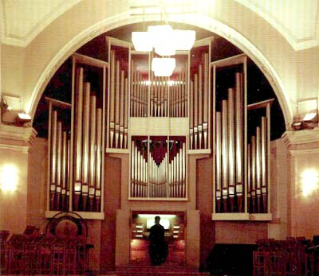
В переводе с греческого слово organon означает инструмент - не какой-либо конкретный, а просто инструмент.
Да и на Руси в Средние века слово «орган» означало «всяк сосуд гудебный, так же суть трубы, свирель, роги, тимпаны и кимвалы».

Slide 12
В VII столетии вердиктом папы римского Виталиана орган был допущен в католическую церковь. И сегодня органная музыка в католических странах звучит в основном не в концертных залах, а в храмах, где находятся лучшие инструменты.

Slide 13
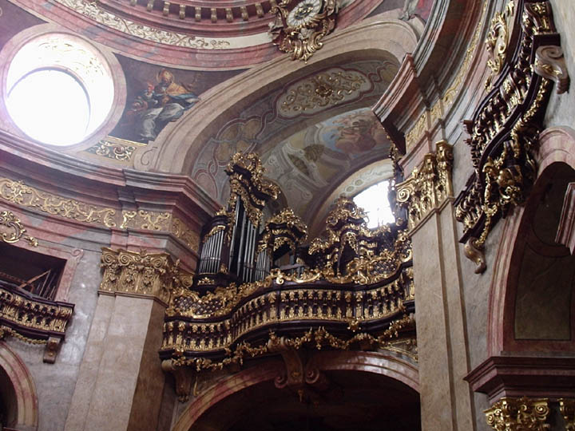
«Труба Господня» («Ancilla Domini»), «Господня Дева» («des НеrrnMagd») — эти определения говорят о роли органа в католическом богослужении.

Slide 14
Орган - инструмент с «постоянным местом жительства»: чаще всего он строится для конкретного помещения. Мы знаем, что у скрипки корпус является резонатором, усиливающим и облагораживающим звучание струн. У органа эту функцию выполняет пространство, в котором он находится и с которым составляет единое звуковое целое.

Slide 15
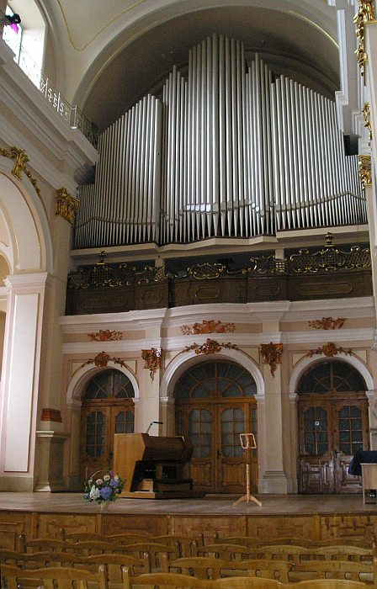
Все большое сооружение, именуемое органом, состоит из трех частей:
звучащие трубы различной величины и формы, сгруппированные определенным образом,
2) механизм управления (кафедра органа);
3) меха, вентилятор и мотор, нагнетающие в виндлады воздух, находящийся под постоянным давлением.

Slide 16
На звучание труб влияет также их форма. Открытые трубы дают ясный звук, закрытые - приглушенный. Расширяющиеся к верхней части трубы усиливают звук, а сужающиеся — создают таинственные тембры. У широких труб звук мягче, а у труб с небольшим диаметром он интенсивный и напряженный.

Slide 17
Орган - инструмент клавишный и духовой одновременно. Каждая труба в органе издает звук одной высоты, одного тембра и одной силы. Поэтому труб в органах так много (до 10 тысяч), они разделяются на ряды — регистры. Звучание труб во многом зависит от материала, из которого они изготовлены. Некоторые из них делаются из древесины, большая часть из металла - органные мастера традиционно используют сплав свинца и олова.

Slide 18
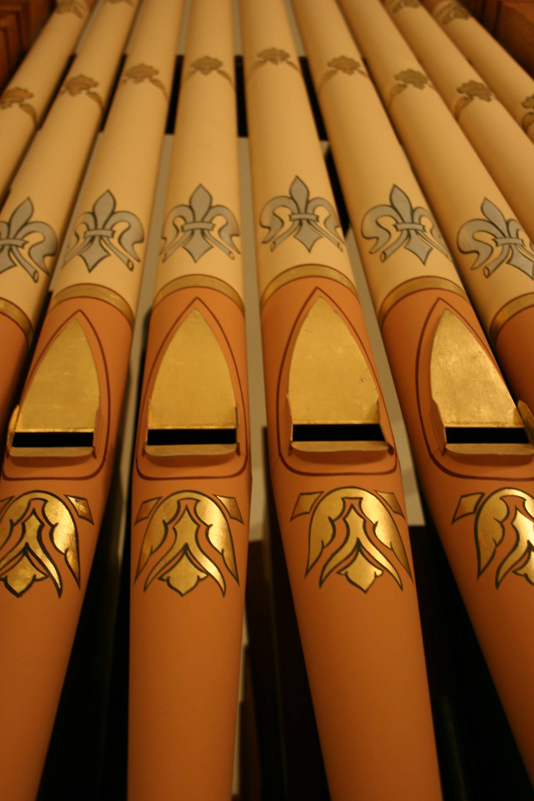
Каждая органная труба издает только один звук определенной высоты, громкости и тембра. Высота звука определяется длиной трубы: чем меньше труба, тем выше звук. Тембр звучания зависит от массы параметров: материала, из которого сделана труба (деревянная или металлическая), закрытая труба или открытая, с широкой мензурой или узкой.

Slide 19
Отполированные находящиеся в передней части инструмента (в органном проспекте) трубы изготовляются из сплава с высоким (до 90%) содержанием олова.
Голубой оттенок сплава говорит о том, что в нем много свинца. Такие трубы звучат мягче, но они легче деформируются.

Slide 20
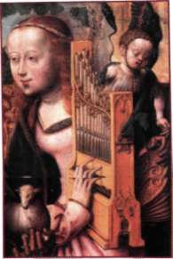
На картине Мастера алтаря св. Бартоломео изображен орган-портатив (от лат. portare - нести).
Это инструмент с двумя рядами маленьких трубок, на котором играют одной правой рукой, в то время как левой рукой качают мехи, расположенные сзади инструмента.
На данной картине мехи органа качает ангел. У такого инструмента не было возможности накапливать воздух, и потому играть можно было только пока накачиваются мехи. Он широко использовался в светской музыке с XII по XVI столетие.

Slide 21
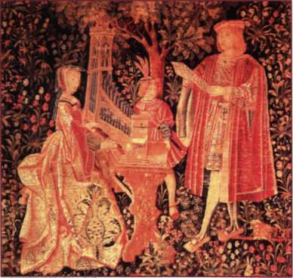
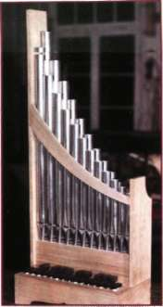
Орган-позитив - сравнительно небольшой инструмент, который можно переносить с места на место и ставить либо на пол (positif a pied), либо на стол (positif de table).

Slide 22
Под регистрами подразумеваются также рукоятки и кнопки, с помощью которых приводятся в действие определенные комплекты органных труб. Эти рукоятки (или клавиши, наподобие электрических выключателей) расположены на передней панели кафедры органа. С их помощью музыкант управляет звучанием этого сложного механизма, который, помимо труб различного диаметра и формы, включает в себя воздухонагнетающее устройство и воздухопроводы.

Slide 23
Главнейшим элементом искусства органиста является умение пользоваться регистрами, то есть искусство выбирать и сочетать краски органа.

Slide 24
Двух одинаковых больших церковных или концертных органов не существует. Объясняется это тем, что орган не только сложнейший музыкальный инструмент, но также в значительной степени произведение архитектуры: каждый орган строится специально для данного собора или концертного зала и уже хотя бы поэтому уникален.

Slide 25
Создатели органа всегда стремятся наделить его не только неповторимым лицом (то, что мы видим, глядя на орган, называется проспектом органа), но и индивидуальным звучанием.

Slide 26
Органист играет на инструменте, сидя за его кафедрой. На кафедре органа располагается от одной до семи ручных и одна ножная клавиатура и регистровые рукоятки.

Slide 27
Клавиатуры для рук называются мануалами (от лат. manus - рука)

Slide 28
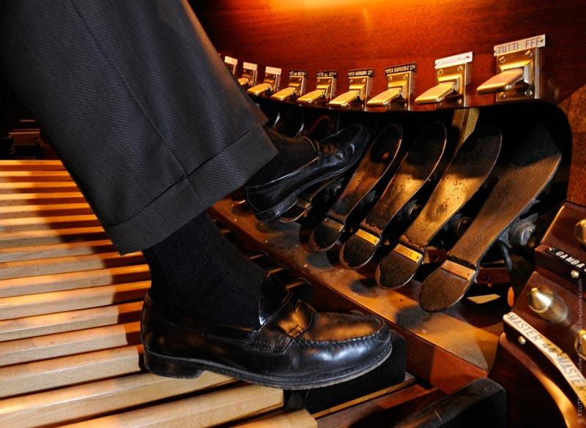
Помимо клавиатур для рук, у органа имеется клавиатура для ног. Она называется педаль, причем именно в единственном числе.

Slide 29
Педали поручалось исполнение самых низких звуков произведения.

Slide 30
И.С.Бах «играл ногами — в басовом регистре — настоящую мелодию, подчас такую, какую мало кто из органистов способен как следует сыграть всеми пятью пальцами руки».

Slide 31
На больших современных органах можно заранее ввести в память органа все смены регистровки, необходимые в данной концертной программе, и на концерте обходиться нажатием одной клавиши так называемого секвенцера, чтобы вызвать запланированную звучность. Причем кнопки секвенцера расположены во многих местах кафедры органа, и органист может их нажимать любой рукой с любой стороны клавиатуры, а так же ногами.

Slide 32
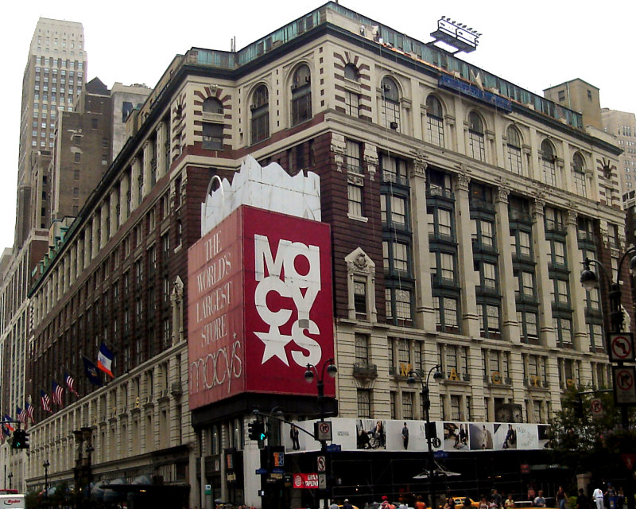
Один из самых больших в мире органов находится в филадельфийском универмаге Macy’s.

Slide 33
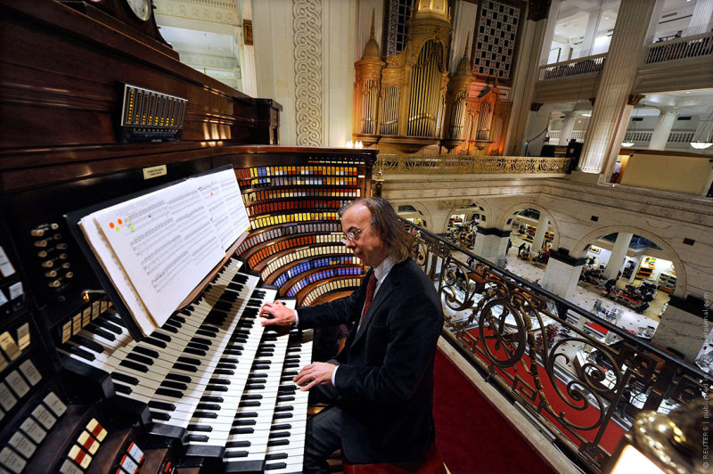
Wanamaker Grand Court Organ был изготовлен в Лос-Анжелесе для участия во Всемирной ярмарке 1904 г. в Сент-Луисе.
После окончания ярмарки орган пролежал в разобранном виде несколько лет, пока его не купил известный американский коммерсант, общественный и религиозный деятель Джон Уонамейкер, решивший установить гигантский орган в одном из своих новых торговых центров в Филадельфии.

Slide 34
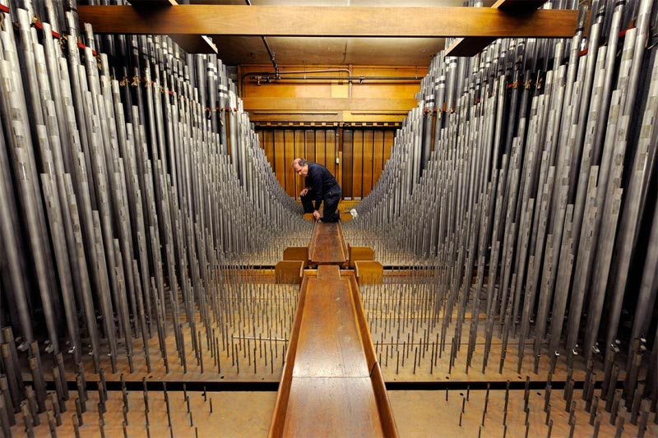
Два года шли работы по установке органа на новом месте и, наконец, 6 июня 1911 г. он зазвучал под сводами нового универмага. Уонамейкер открыл и специальную органную фабрику, единственным занятием которой была работа по увеличению размера органа, наращиванию его мощности.

Slide 35
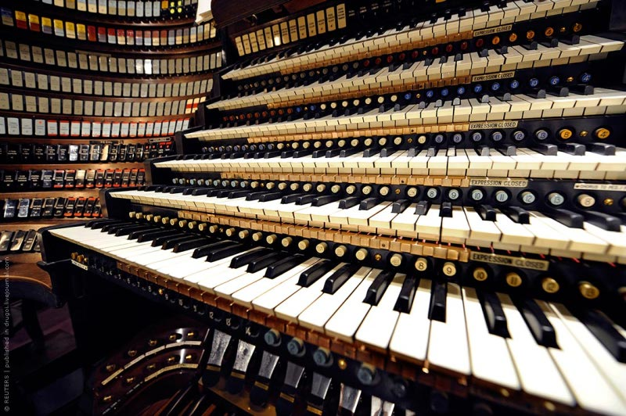
Дело отца продолжил его сын – Родмэн Уонамейкер и к 1930 г. у органа было уже 28 482 трубы, 6 ручных клавиатур (мануалов), 42 ножных педали и звук фантастической мощи.

Slide 36
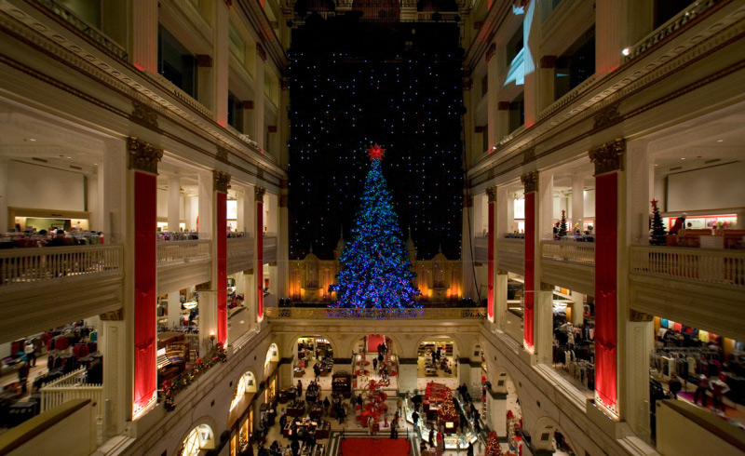
В настоящее время вес органа Wanamaker Grand Court составляет 287 тонн. Играют на нем два раза в день и в праздничные дни дают специальные концерты.

Slide 37
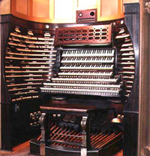
Самый большой орган, сооруженный в 20 веке, ныне располагается в Атлантик-Сити (США, Нью-Джерси). У этого инструмента насчитывается больше 33 тысяч труб, две кафедры, на одной из которых семь клавиатур.

Slide 38
Техника игры на органе отличается от фортепианной: требуется иное положение рук, всего тела, необходима сноровка и умение играть на нескольких клавиатурах – в том числе педальной.

Slide 39
Каждая клавиатура может производить как глубокие басовые, так и высокие звуки, в зависимости от установленных музыкантом комбинаций регистров.

Slide 40
Органная музыка издревле наполняет сердца людей высокими чувствами и заставляет задуматься о вечных ценностях человеческого бытия.

Slide 41
Интерес к органу растет, появляется все большее количество исполнителей на нем. В целом ряде городов нашей страны - в филармониях, консерваториях - устанавливаются новые инструменты.

Slide 42
Орган привлекает внимание своими огромными выразительными возможностями, богатством тембров, масштабами звучаний, широтой звукового диапазона. Звучность полного органа поражает своей грандиозностью: всепоглощающее фортиссимо заставляет содрогаться, трепетное пианиссимо едва ощутимо.

Slide 43
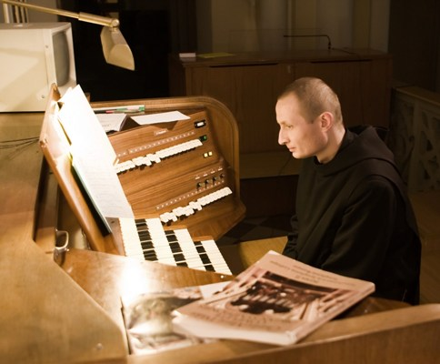
Орган является своеобразным оркестром в руках одного исполнителя.

Slide 44
Органную музыку писали многие известные композиторы.
И.С. Бах довел игру на органе до невероятных высот.

Slide 45
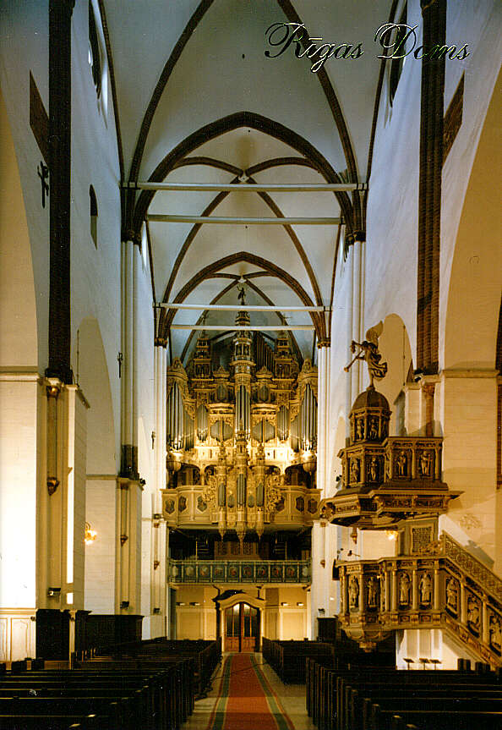
«Божественную музыку небес Орган неустающий зажигает. Он растворяет мглу немых завес, И струны душ Незримое ласкает…

Slide 46
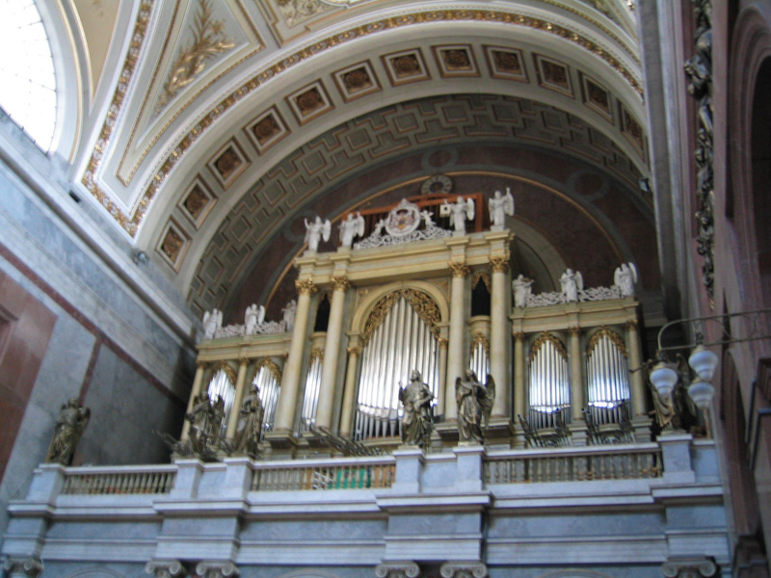
Органа плачь всесильною волной Заполнит пустоту уставших глаз, Он все простит, заметив сразу в нас Мир наших душ, мир хрупкий, мир родной…»

Slide 47
Спасибо за внимание.

